Slide 1
ХМАРНІ ТЕХНОЛОГІЇ ТА WEB-СЕРВІСИ
В ОСВІТНЬОМУ ПРОЦЕСІ
Зарічненський ліцей №1
Перуніна Ірина,
вчитель інформатики

Slide 2
Зарічненський ліцей №1
ХМАРНІ ТЕХНОЛОГІЇ В ОСВІТІ
Новим еволюційним етапом розвитку сучасних інтернет-технологій стала технологія хмарних обчислень. Хмарні технології – це парадигма, яка передбачає віддалену обробку та зберігання даних. Хмара – це певний сервер, дата-центр або їх мережа, де зберігаються дані та програми, що з’єднуються з користувачами через Інтернет. Хмарні технології дозволяють користувачам використовувати програми без установки на ПК та надають можливість доступу до особистих файлів з будь-якого комп’ютера, що має вихід в Інтернет.

Slide 3


Зарічненський ліцей №1
ХМАРНІ ТЕХНОЛОГІЇ В ОСВІТІ
На сьогоднішній день в україномовному сегменті мережі Інтернет найбільшою популярністю серед освітян користуються сервіси хмарних обчислень корпорацій Microsoft та Google. Саме ці корпорації, постійно удосконалюючи свої службові сервіси, дозволяють організувати швидке впровадження технологій хмарних обчислень у навчально-виховні процеси освітніх закладів.

Slide 4
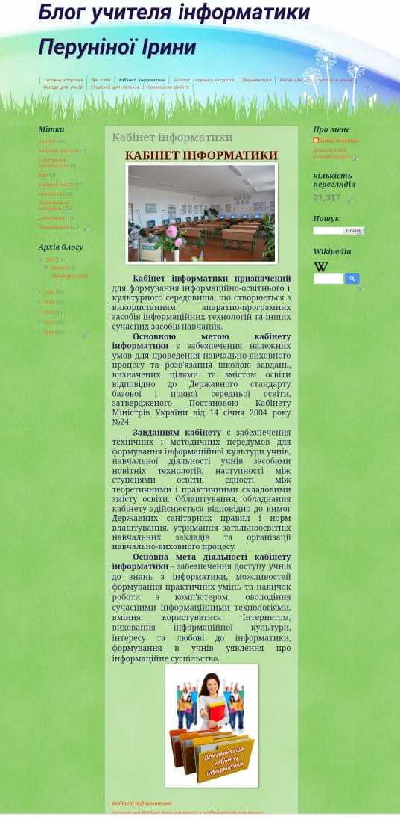
Зарічненський ліцей №1
Робота із сервісом Google Blogger
Блог — це форма спілкування, яка нагадує форум, де право на публікацію належить одній особі чи групі людей. Автор розміщує на сайті свого мережевого щоденника (блогу) допис (твір, есе) і надає можливість іншим учням прочитати й прокоментувати розміщений матеріал. В учнів з’являється можливість обговорити й оцінити якість публікації. Маючи адресу блогу вчителя, учень може опрацьовувати поданий там матеріал у будь-який зручний для нього час.
http://peruninairina.blogspot.com/

Slide 5
Зарічненський ліцей №1
WEB-ТЕХНОЛОГІЇ У СУЧАСНОМУ ОСВІТНЬОМУ ПРОЦЕСІ
Широкого поширення у сфері освіти набули web-технології. Web-технологіями вважаються інформаційні технології, використання яких дає змогу здійснювати опрацювання web-ресурсів, розміщених у web-просторі комп’ютерних мереж. Web-простір доцільно розуміти як інформаційну складову локальної або глобальної мереж, за допомогою якої здійснюється використання web-ресурсів (текстових, графічних, звукових, відеоресурсів), що зв’язані між собою гіпертекстовими зв’язками.

Slide 6
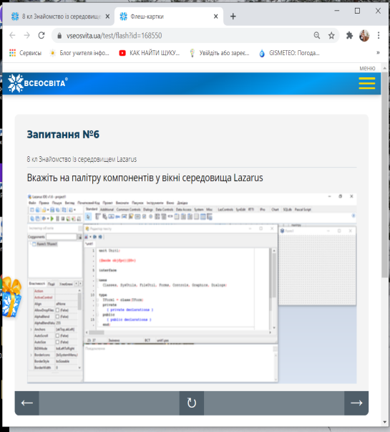
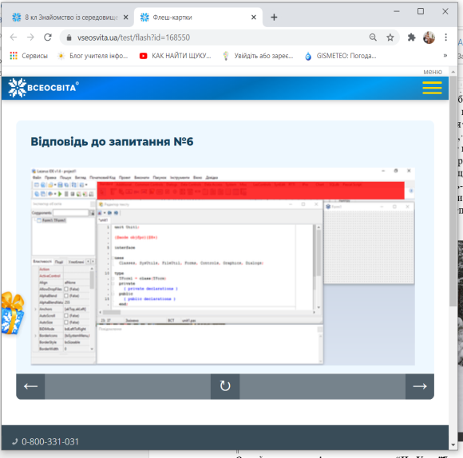
Зарічненський ліцей №1
Всеосвіта
Портал Всеосвіта - це сервіс для створення онлайн уроків, вікторин, тестів і опитувань. Учні можуть відповідати на створені вчителем тести з планшетів, ноутбуків, смартфонів, тобто з будь-якого пристрою, що має доступ до Інтернету. Створені там завдання дозволяють включити в них фотографії і схеми. Темп виконання вікторин, тестів регулюється учителем для кожного питання
(приклад використання флеш-карти для самоперевірки)
https://vseosvita.ua/

Slide 7
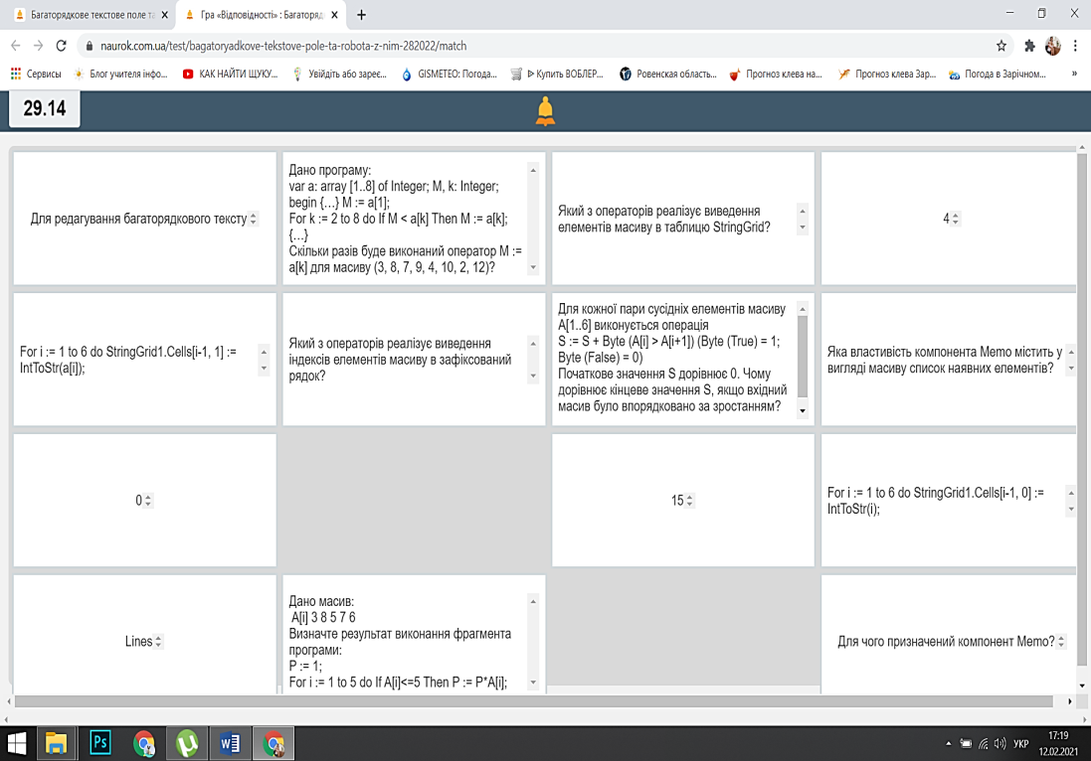
Зарічненський ліцей №1
Онлайн-тести
“На Урок”
Робота із сервісом є безкоштовною. Відкрита база тестів, створених користувачами сайту, з усіх шкільних предметів та різних навчальних тем. Передбачена інтеграція з особистим кабінетом викладача та учня. Даний сервіс також працює із флеш-картками і має можливість із тестового завдання створити «Гру на відповідність».
https://naurok.ua/

Slide 8


Зарічненський ліцей №1
Хмари слів
Хмари зі слів – це доволі цікава дидактична технологія, яку можна застосовувати на уроках будь-яких навчальних предметів. Кольорова хмара з слів приковує погляд до об'єкта, і змушує учня зосередиться на матеріалі. Хмара містить в собі, як візуальну інформацію (наприклад, форма хмари), так і змістовне навантаження (сам текст). Хмара слів краще запам'ятовується, а також зрозуміла для кожного.
https://wordart.com/

Slide 9
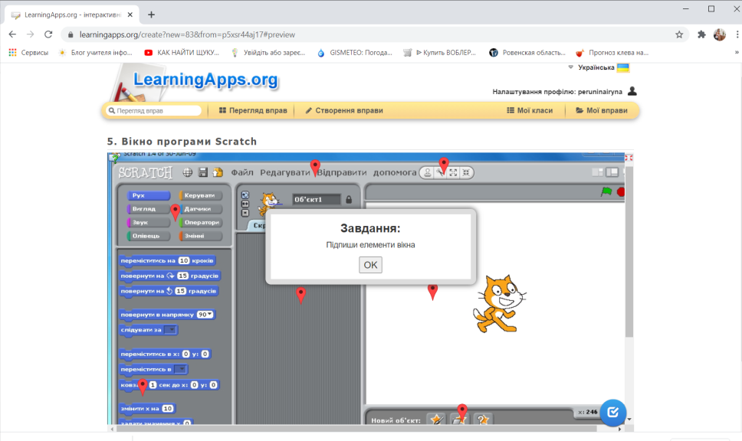
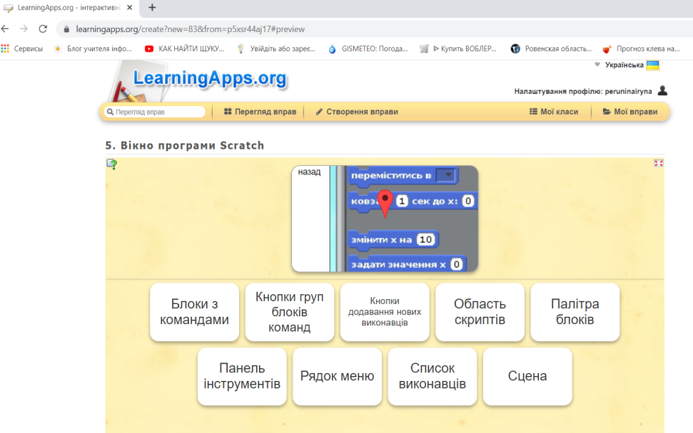
Зарічненський ліцей №1
LearningApps
Конструктор призначений для розробки, зберігання інтерактивних завдань з різних предметних дисциплін, за допомогою яких учні можуть перевірити і закріпити свої знання в ігровій формі, що сприяє формуванню їх пізнавального інтересу. Даний сервіс надає можливість отримання коду для того, щоб інтерактивні завдання були розміщені на сторінках сайтів або блогів вчителів. Викладач має змогу створити сторінку класу на сервісі, а потім проаналізувати та проконтролювати хто з учнів виконує завдання.
https://learningapps.org/

Slide 10
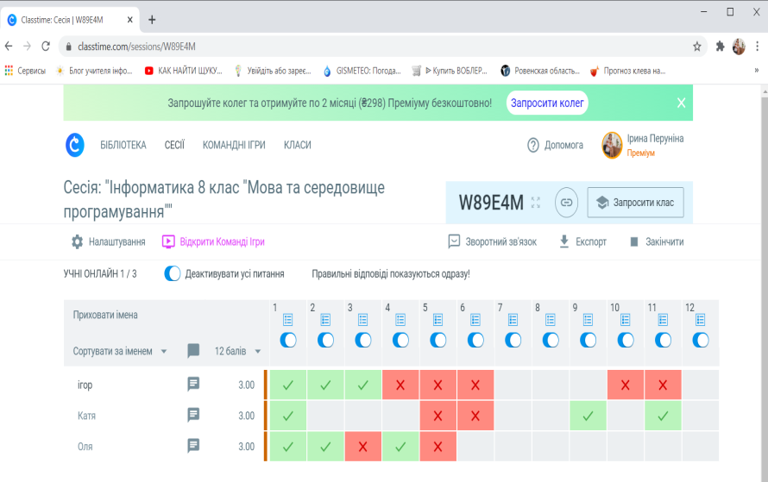
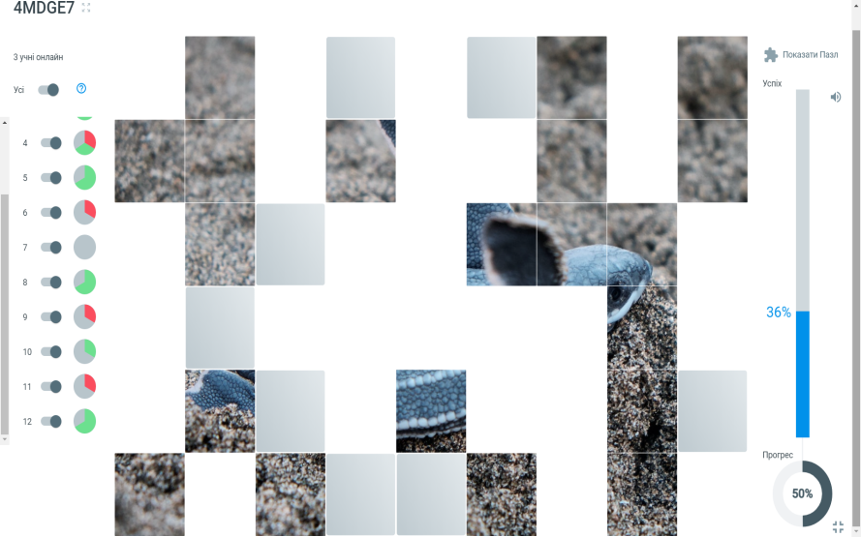
Зарічненський ліцей №1
Сlasstime
Classtime - це помічник педагогічного працівника, що збагачує урок миттєвою візуалізацією рівня розуміння та прогресу усього класу в реальному часі. Викладач та учні можуть переглядати хід та правильність виконання завдань всього класу, що дає змогу учням більш відповідально виконувати тести. Сервіс Classtime допомагає швидко і якісно опитати клас і миттєво відстежити, наскільки учні опанували матеріал. З ним можна легко зацікавити та згуртувати учнів і додати ігрові елементи в навчання
https://www.classtime.com/uk/

Slide 11
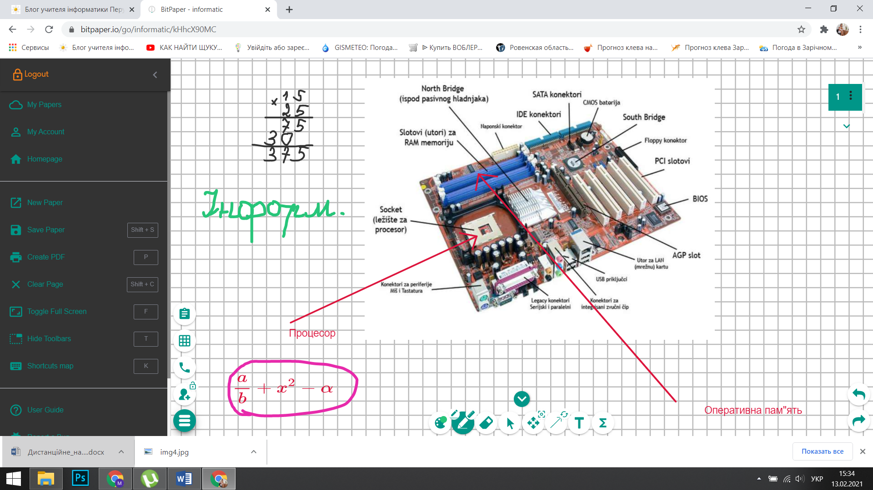
Зарічненський ліцей №1
BitPaper
BitPaper - віртуальна дошка для навчання. Її інтерфейс зрозумілий, функціоналу досить, щоб дошка онлайн для пояснень працювала негірше звичайного аркуша. Раніше скористатися цією дошкою можна було безкоштовно, але зараз доведеться платити. Безкоштовний пакет «Free» дозволяє створювати 1 дошку на місяць.
https://www.bitpaper.io

Slide 12
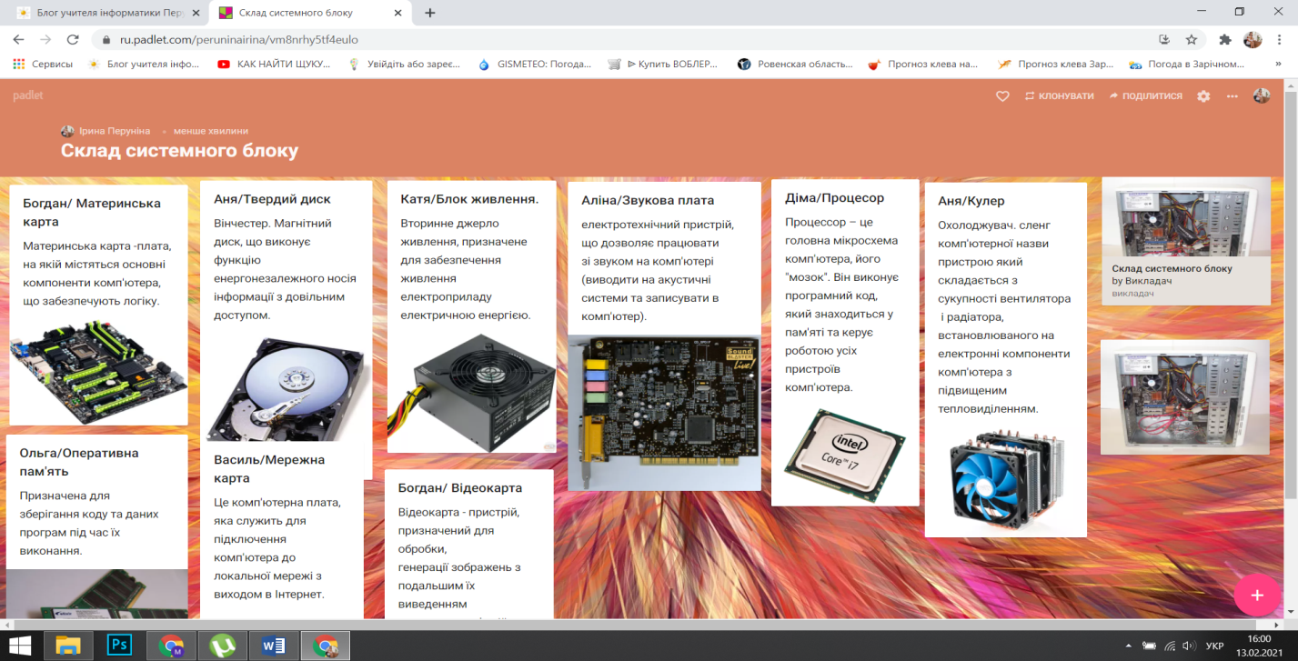
Зарічненський ліцей №1
Padlet
Padlet – простий та дуже практичний інструмент, завдяки якому можна виготовляти інтерактивні «стіни» найрізноманітніших форм.
Усяка сторінка-стіна має власну виняткову адресу, яку можна відправити своїм учнями. За допомогою неї, школярі зможуть приєднатися до спільного редагування. Учням можна налаштовувати різні рівні доступу. На стіні можна додавати текстові документи, картинки, відео, аудіо- файли, вказувати посилання на інтернет-сторінки. На цій же віртуальній дошці всі учасники можуть створювати замітки, залишати коментарі.
https://uk.padlet.com/

Slide 13
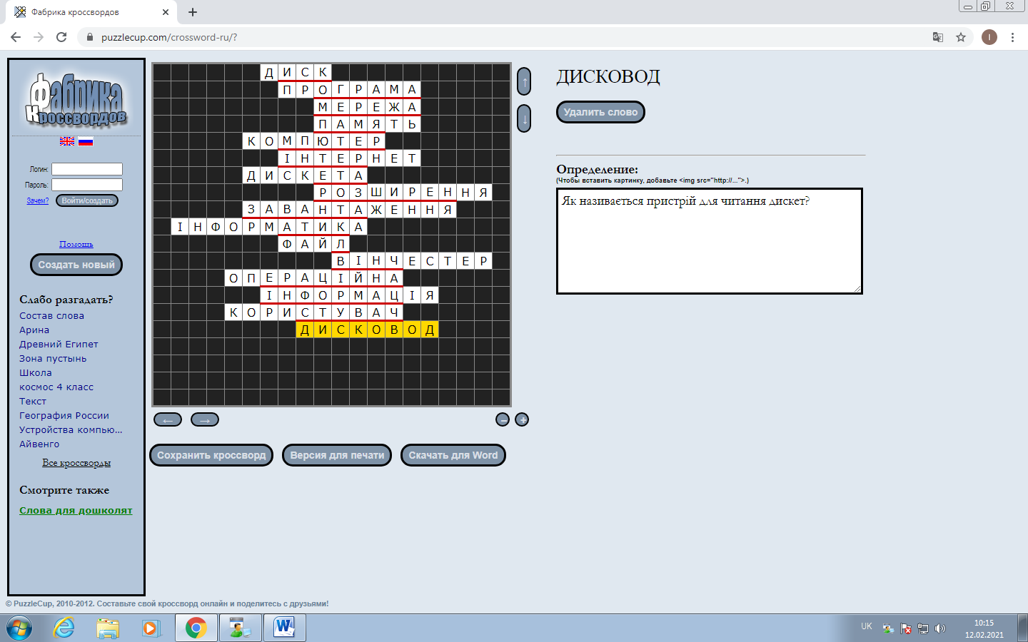
Зарічненський ліцей №1
Фабрика кросвордів
PuzzleCup –це безкоштовний онлайн-ресурс для створення кросвордів. Користуватися ним можна і без реєстрації. Якщо ж ви хочете мати власний обліковий запис, куди автоматично будуть зберігатися ваші кросворди, то доцільно буде здійснити реєстрацію. Створювати завдання можна будь-якою мовою і на різну тематику. Тож PuzzleCup стане у пригоді для кожного вчителя.
http://puzzlecup.com/crossword

Slide 14
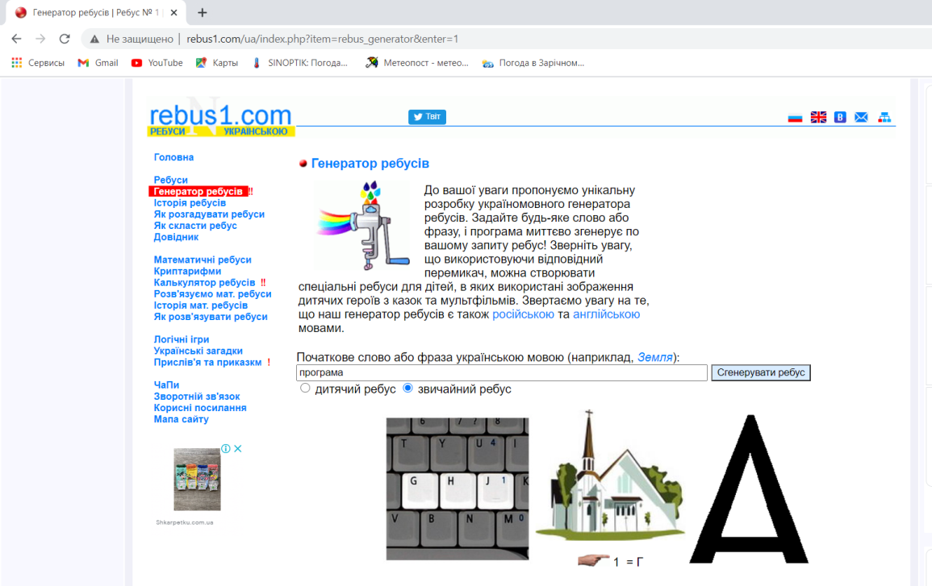
Зарічненський ліцей №1
Ребуси
Ребус № 1 – відомий україномовний онлайн-генератор ребусів, завдяки якому можна створити головоломки для цікавих уроків. Ви без реєстрації можете задати будь-яке слово та обрати складність, а генератор вмить створить ребус. На цьому ресурсі є також криптарифми, логічні ігри та українські загадки. Завдяки мапі сайту можна легко і швидко відшукати ребуси для різних шкільних предметів, тематичного кола і віку.
http://rebus1.com/ua/index.php

Slide 15
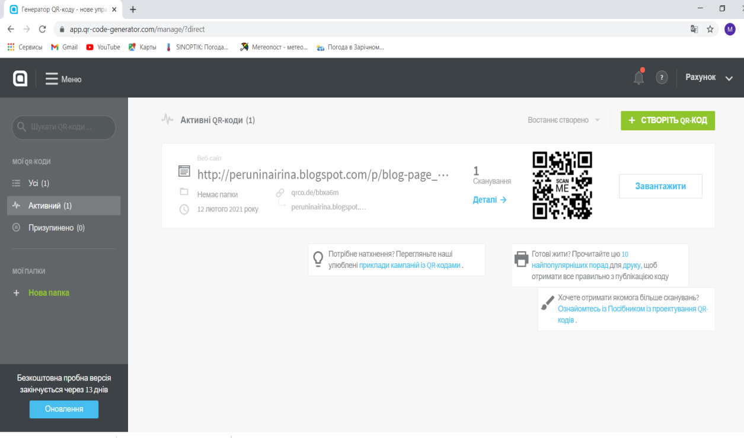
Зарічненський ліцей №1
QR-коди
QR-codes –це безкоштовна онлайн-програма для створення QR-кодів. Використовуючи її, ви зможете закодувати тексти, візитівки, посилання, Email, SMS та GPS-координати. Ресурс має зрозумілий інтерфейс, дозволяє комбінувати кольори фону та кодованого зображення. Створення кодів потребує всього кілька секунд.
https://www.qr-code.com.ua/

Slide 16

Зарічненський ліцей №1
ЗАКЛЮЧНЕ СЛОВО
Сьогодні ні в кого не викликає сумнів, що сучасний учитель повинен навчатися протягом всього життя. Тільки в цьому випадку він матиме моральне право навчати інших. Звичайно, знати і вміти все просто неможливо, але прагнути стати кращим, розумнішим, більш досконалим – вимога розвитку сучасного суспільства.
Справжні хмари у небі для нас звичні – стануть звичними і інформаційні хмари.

